Slide 1
MIFAMILIA
YOLANDA TRIANA

Slide 2
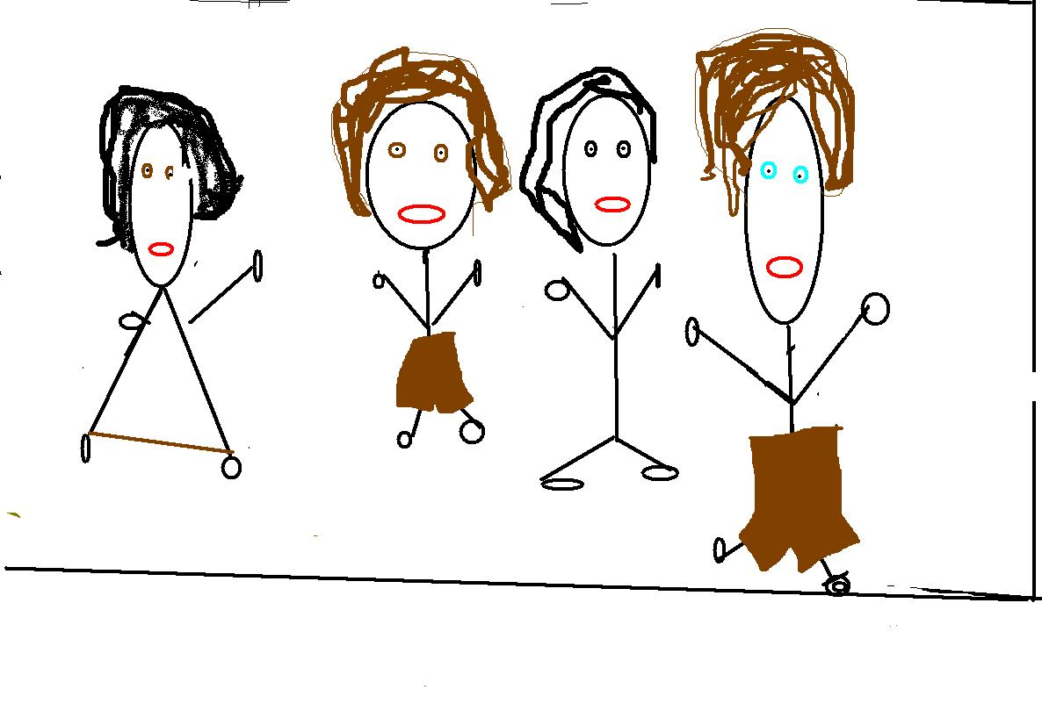
¿QUÉ ENTIENDO POR FAMILIA?
ES EL NUCLEO SOCIAL

Slide 3
MI NUCLEO FAMILIAR
ESTA COMPUESTO POR:MI ESPOSO MI HIJO ANTONIO Y MI HIJA MARTHA LUCIA

Slide 4
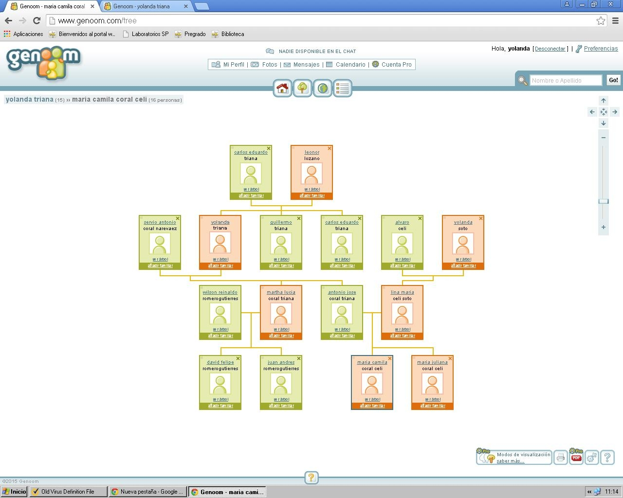

Slide 5
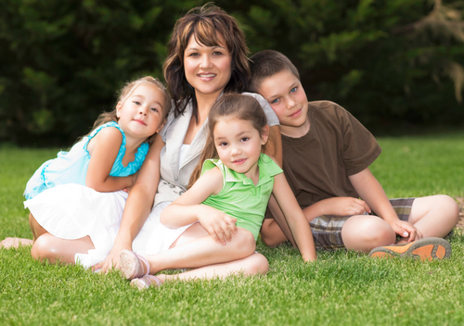
¿Qué rol cumplo en mi familia
Mi rol en mifamilia .soy cabeza de ,hogar pues soy viuda

